Slide 1
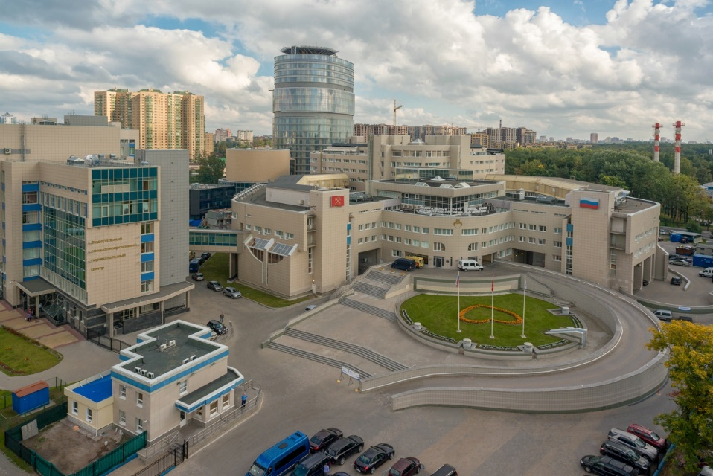
ФГБУ «Национальный медицинский исследовательский центр имени В.А. Алмазова»
Минздрава России
Борьба с сердечно-сосудистыми заболеваниями: возможности использования дистанционных технологий
Докладчик: Авдонина Наталья Георгиевна
заведующая отделом информационного обеспечения и телемедицины
Управление по реализации федеральных проектов
22.10.2019

Slide 2
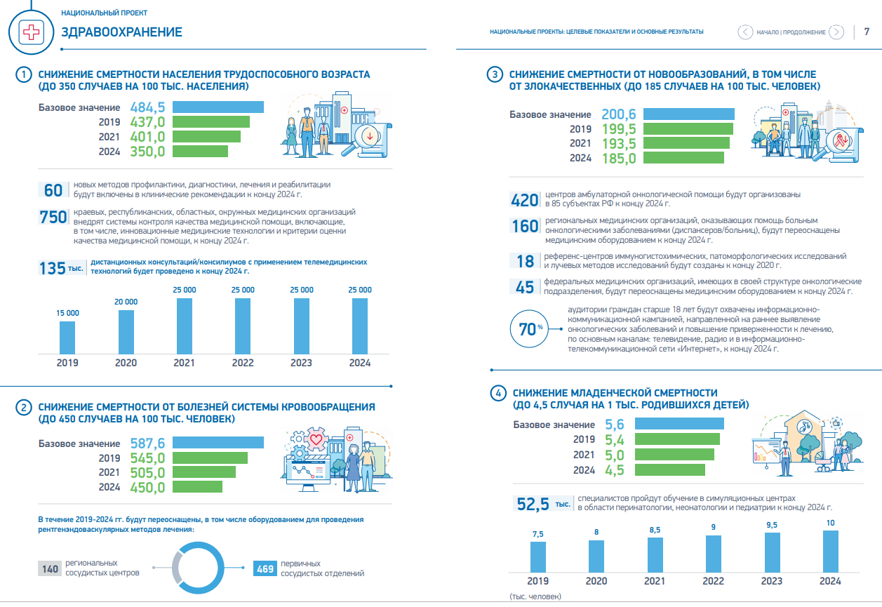

Slide 3
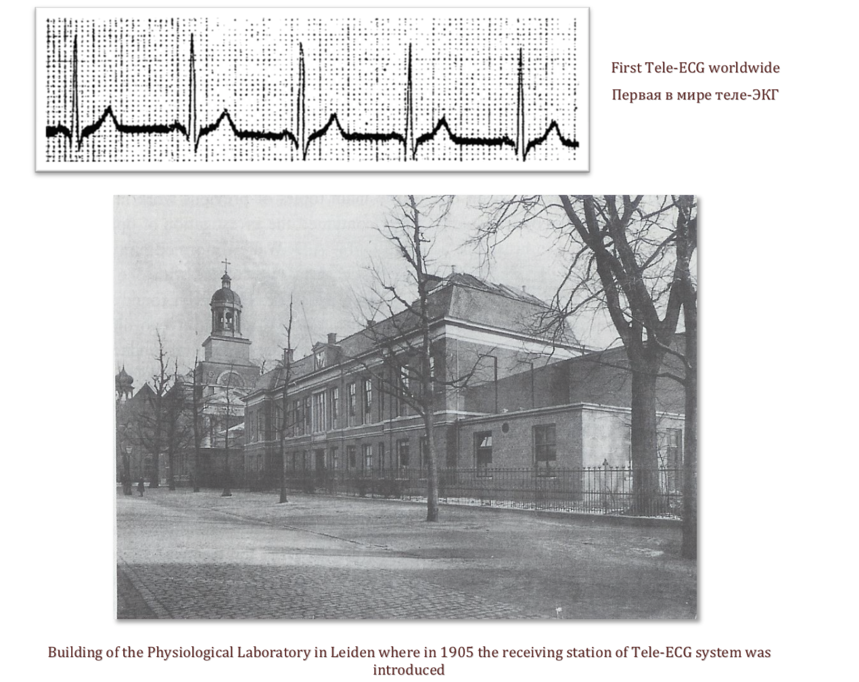
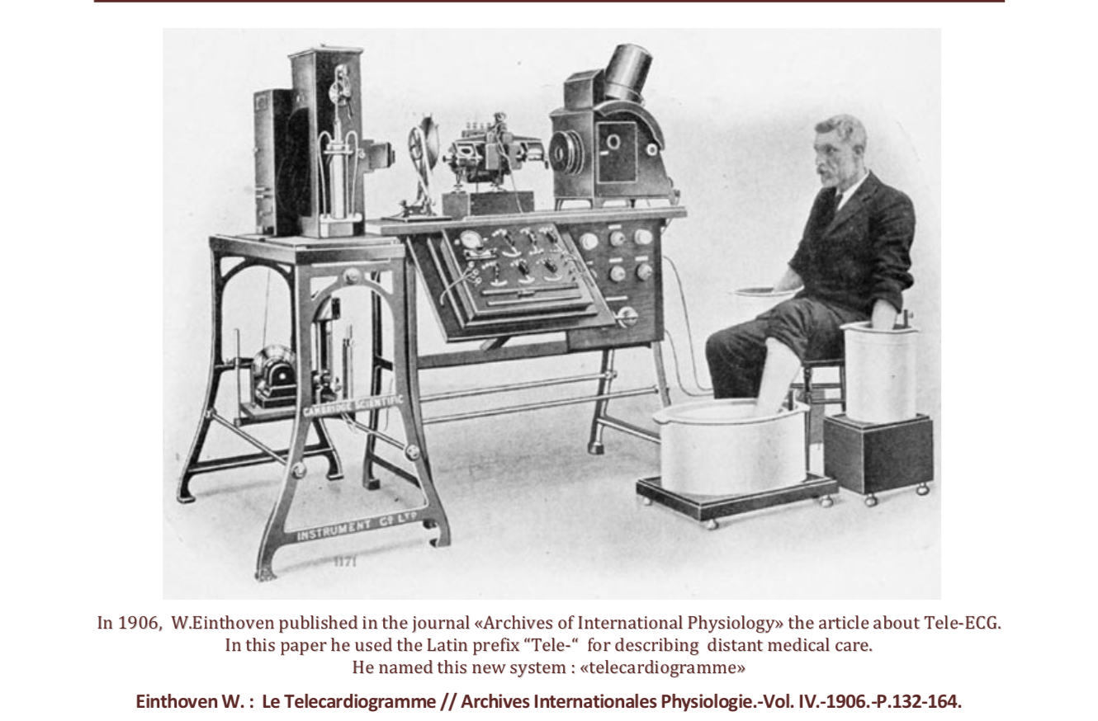
ИСТОРИЯ
Владзимирский АВ. Телемедицина [монография]. ООО “Цифровая типография.” 2011.

Slide 4
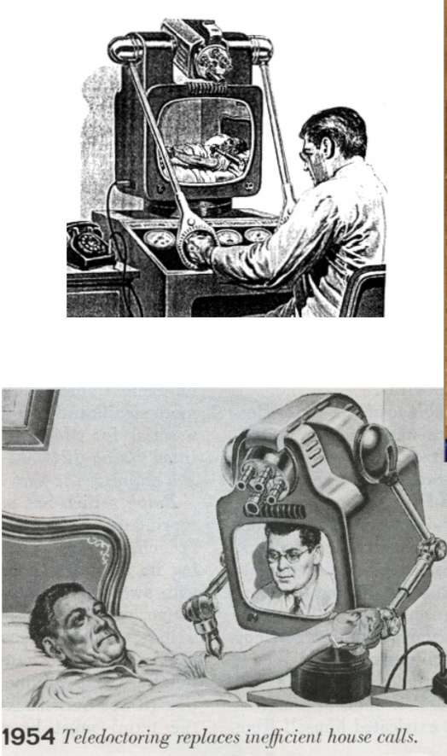
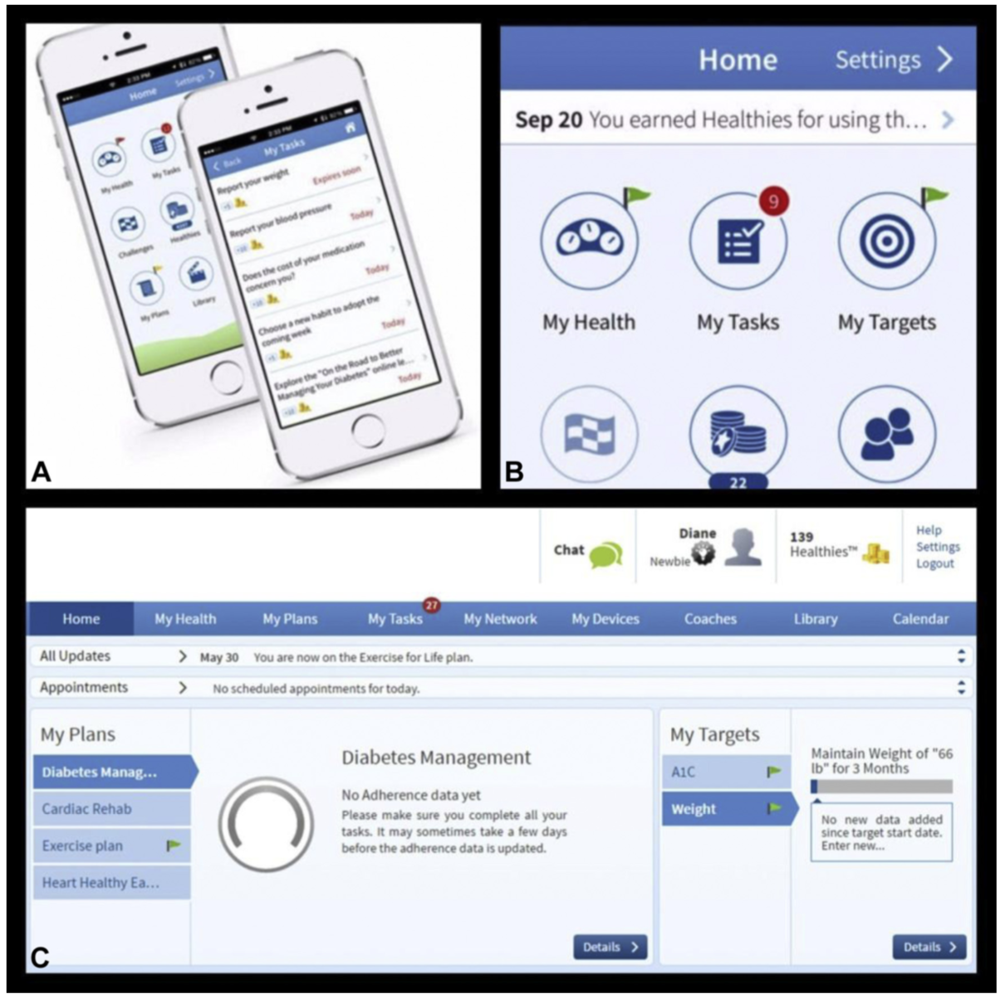
ИСТОРИЯ
Владзимирский АВ. Телемедицина [монография]. ООО “Цифровая типография.” 2011.
C. Senecal et al. / Journal of the American Society of Hypertension -(-) (2018) 1–8

Slide 5
План
Общая архитектура дистанционного взаимодействия в рамках цифрового здравоохранения
Виды дистанционного взаимодействия:
Телеметрические системы (взаимодействие типа «пациент-врач»)
Консультирование при помощи телемедицинских технологий (взаимодействие типа «врач-врач»)
Дистанционное образовательные программы
Перспективы

Slide 6
ТЕЛЕМЕДИЦИНА В РАМКАХ e- HEALTH
COCIR Telemedicine toolkit, 2011

Slide 7
Правовое обоснование
Федеральный Закон от 21 ноября 2011 г. N 323-ФЗ (ред. от 29.12.2017) «Об основах охраны здоровья граждан в Российской Федерации»
Федеральный Закон от 29 июля 2017 г. N 242-ФЗ «О внесении изменений в отдельные законодательные акты Российской Федерации по вопросам применения информационных технологий в сфере охраны здоровья»
Федеральный Закон от 27 июля 2006 г. N 152-ФЗ «О персональный данных»
Приказ Министерства здравоохранения РФ от 30 ноября 2017 г. N 965н «Об утверждении порядка организации и оказания медицинской помощи с применением телемедицинских технологий»
Notes:
Правовым обоснованием оказания медицинской помощи с применением телемедицинских технологий являются внесенные изменения в ФЗ № 323 «Об основах охраны здоровья граждан в Российской Федерации» в соответствии с ФЗ №242, вступившие в силу с 01.01.2018 г. Данный закон обеспечил лигитимность выполнения задач, поставленные в соответствии с ПАСПОРТ приоритетного проекта «Совершенствование процессов организации медицинской помощи на основе внедрения информационных технологий», который был принят еще в октябре 2016 г.

Slide 8
План
Общая архитектура дистанционного взаимодействия в рамках цифрового здравоохранения
Виды дистанционного взаимодействия:
Телеметрические системы (взаимодействие типа «пациент-врач»)
Консультирование при помощи телемедицинских технологий (взаимодействие типа «врач-врач»)
Дистанционное образовательные программы
Перспективы

Slide 9
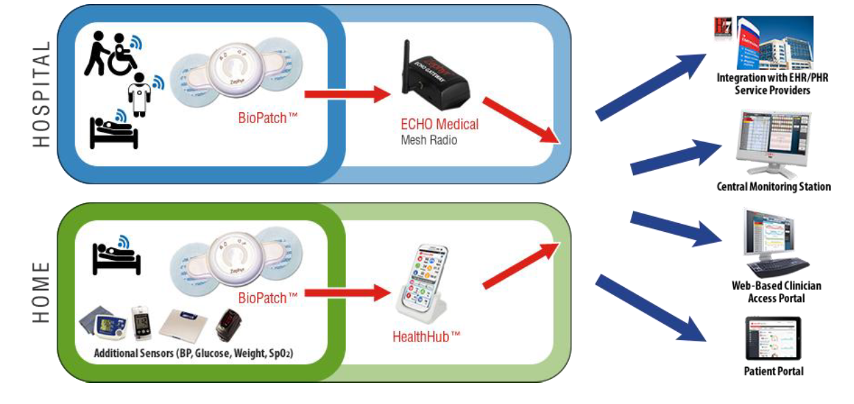
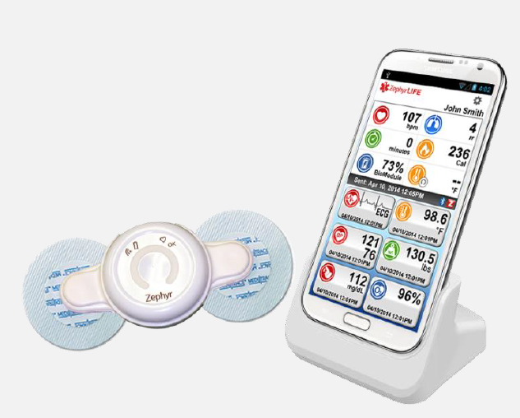
Система амбулаторной телеметрии пациентов
Измеряемые показатели:
Активность
Положение тела
ЧСС
ЧД
ЭКГ
Интеграция:
Уровень глюкозы
АД
Температура
Вес
SPpO₂
Интегральные показатели:
Калории
Психо-эмоциональный статус

Slide 10
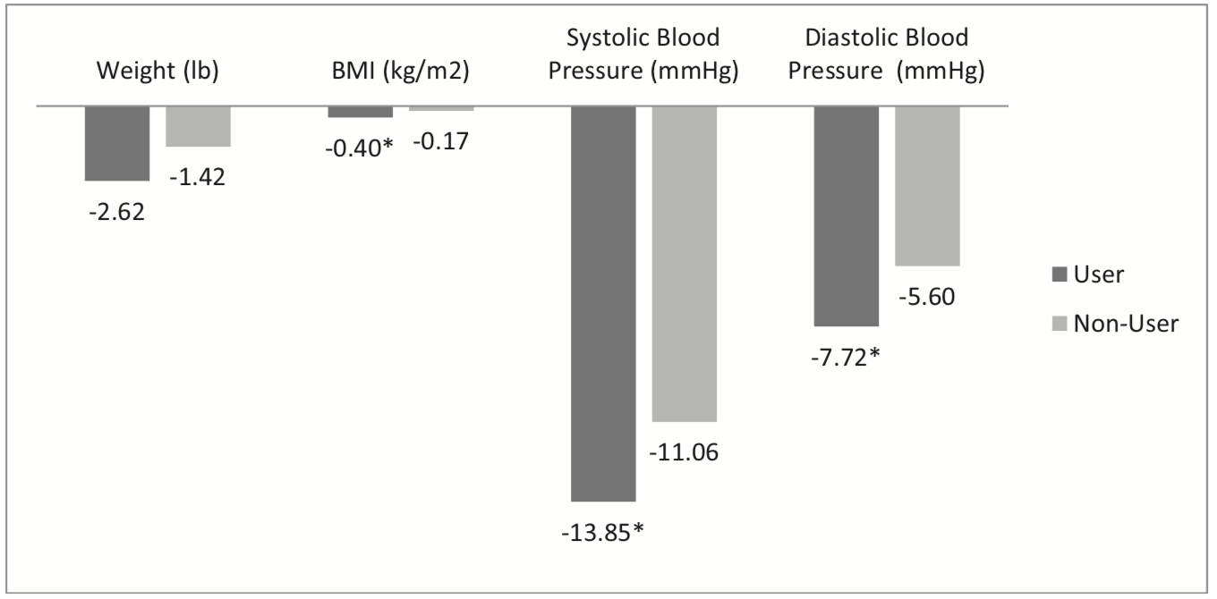
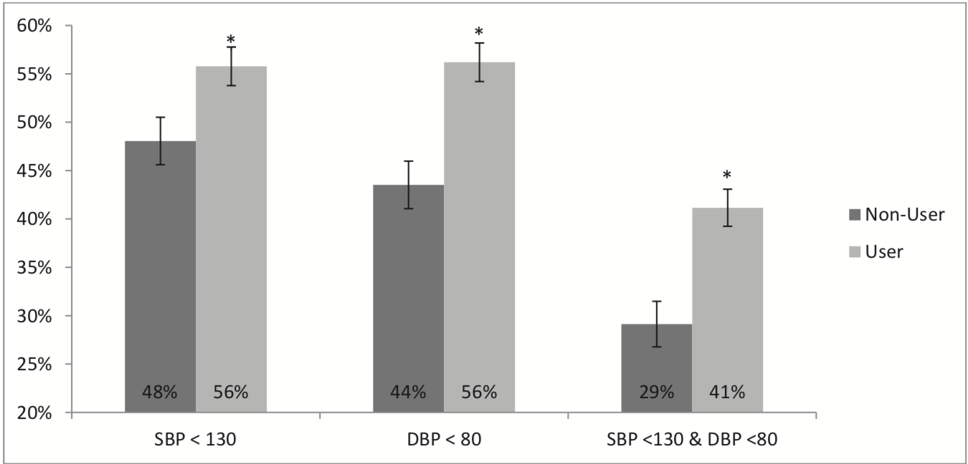
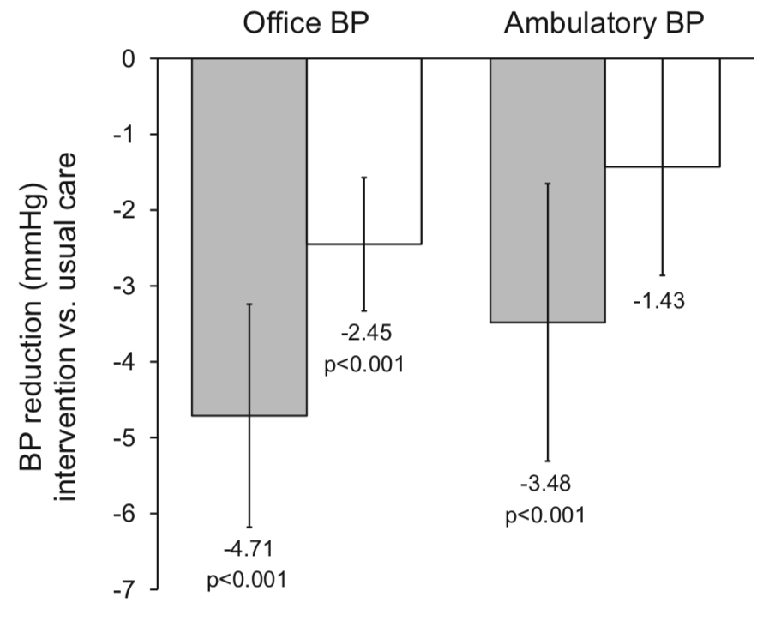
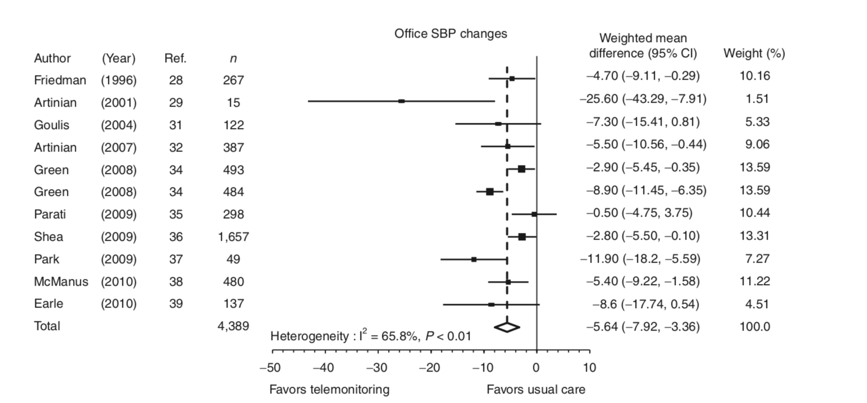
Клиническая эффективность телемониторирования АД
C. Senecal et al. / Journal of the American Society of Hypertension (2018) 1–8
Omboni S, Caserini M, Coronetti C. High Blood Press Cardiovasc Prev Off J Ital Soc Hypertens 2016;23:187–96. doi:10.1007/s40292-016-0143-6
Am J Hypertens. 2011 Sep;24(9):989-98. doi: 10.1038/ajh.2011.100.

Slide 11
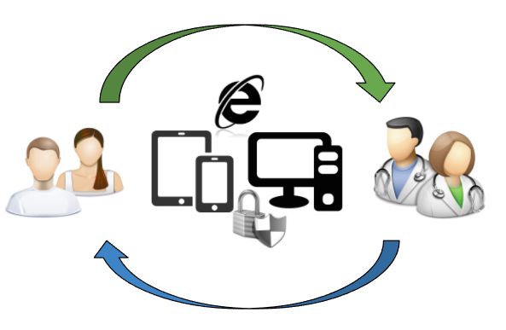
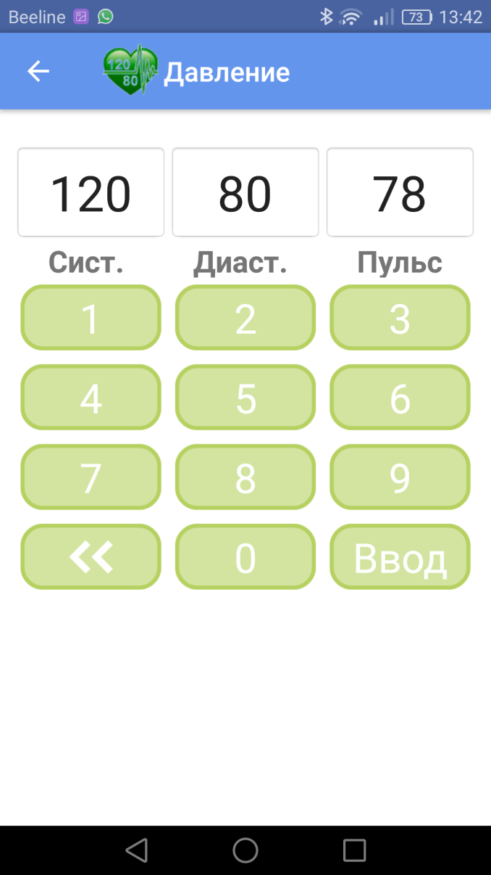
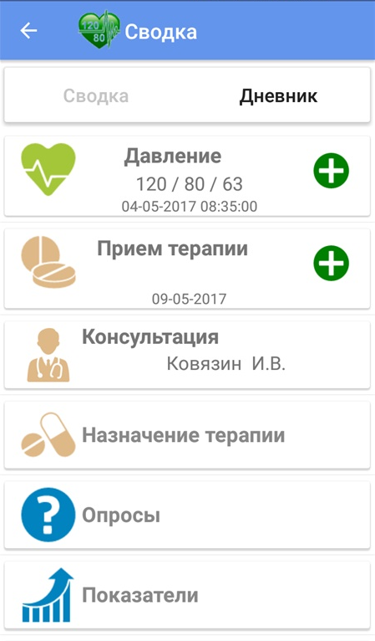
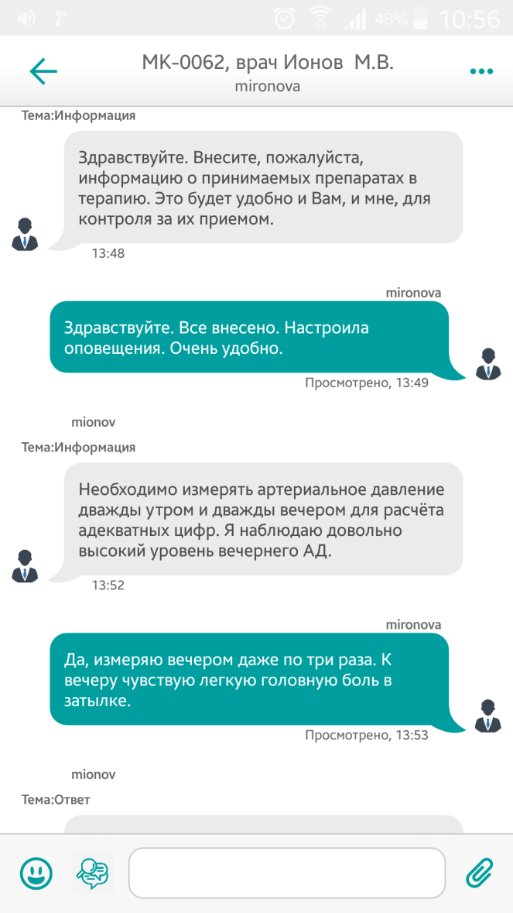
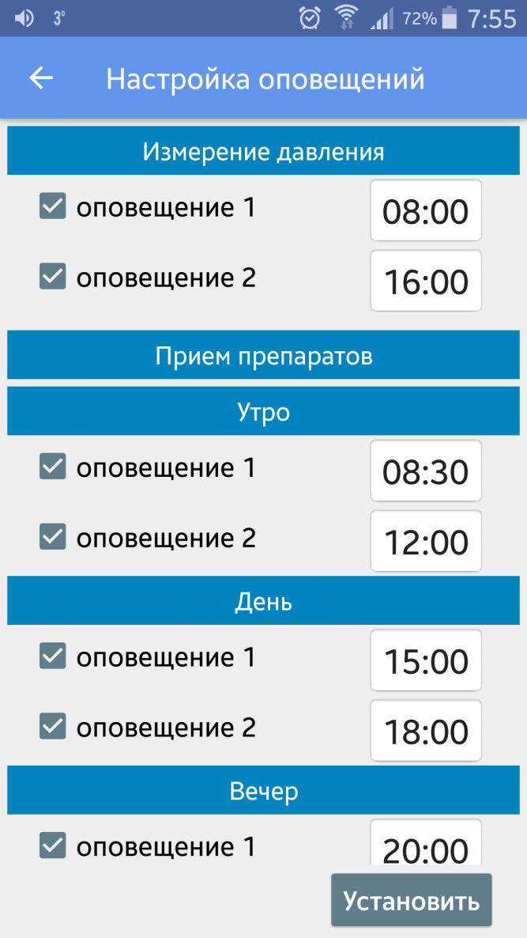
Приложение и web-интерфейс продукта, разработанного при поддержке специалистов НМИЦ им. В.А. Алмазова
Комплексный блок, состоящий из веб-интерфейса + мобильных приложений (как для врача, так и для пациента) по мониторингу жизненно важных функций (АД, пульс, SpO2 и т. д.) С возможностью дистанционного консультирования медицинского специалиста
Ввод биметрических показателей
Онлайн консультация поставщика медицинских услуг. Уведомления о проверке жизненно важных функций и приеме лекарств

Slide 12
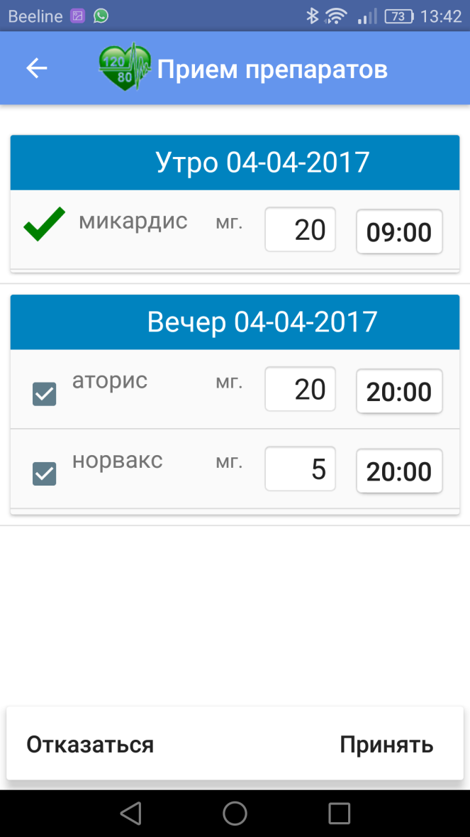
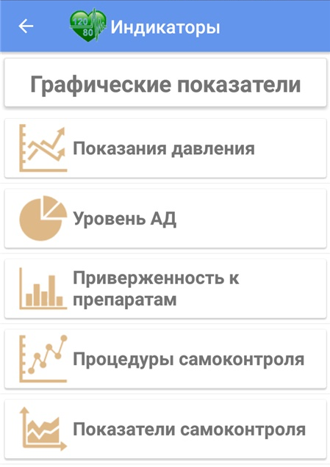
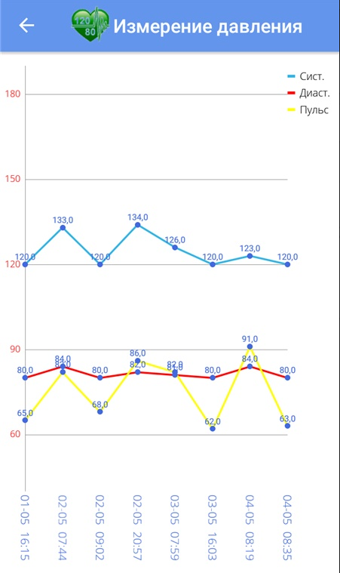
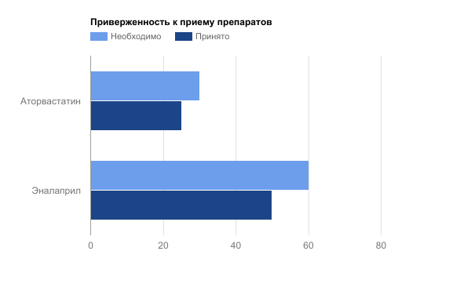
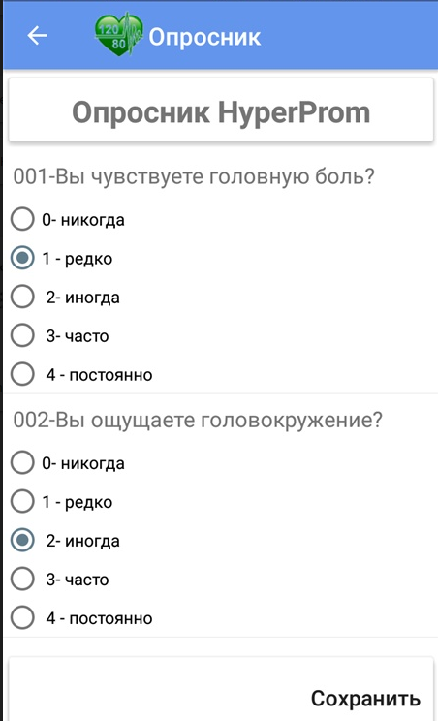
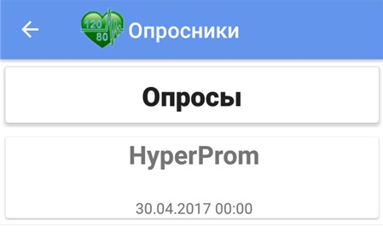
Приложение и web-интерфейс продукта, разработанного при поддержке специалистов НМИЦ им. В.А. Алмазова
Контроль и улучшение приверженности лечению. Визуализация данных с помощью рисунков и диаграмм
83%
83%
Автоматизированный сбор и анализ данных опросника (PROM) для дальнейшей оценки экономической эффективности и решения вопроса о тактике ведения

Slide 13
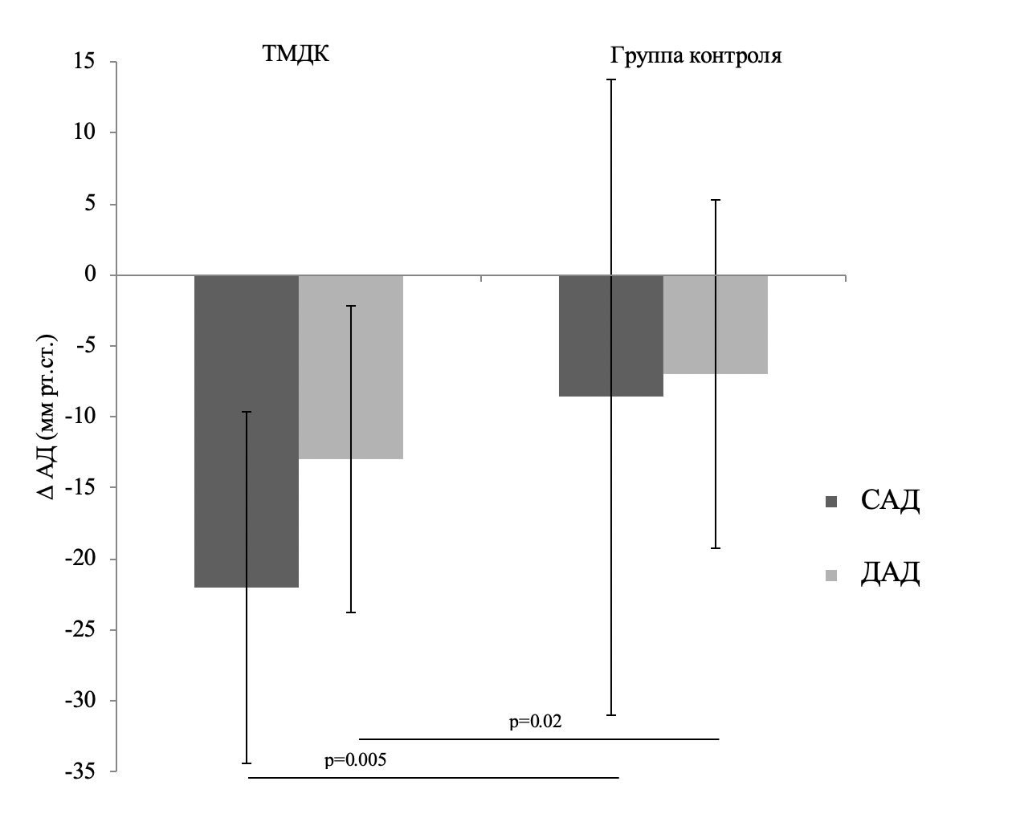
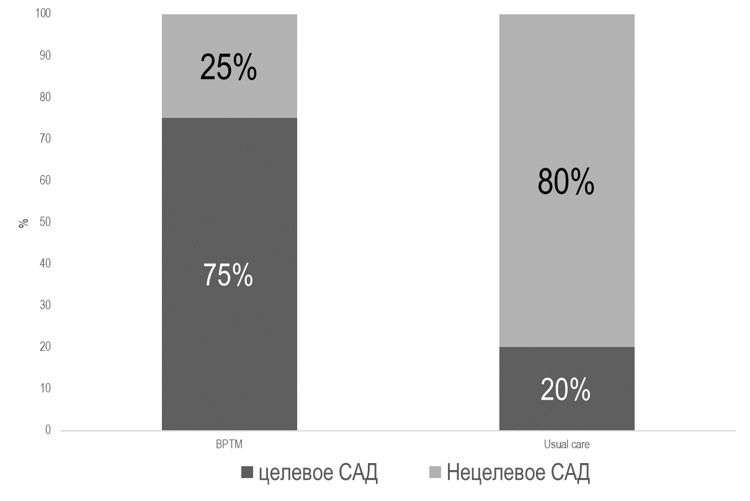
Телемониторирование и дистанционное консультирование (ТМДК) на примере пациентов с неконтролируемой артериальной гипертензией
150 пациентов в группе ТМДК, 80 - в группе контроля, 12 месяцев наблюдения
Клиническая эффективность
Пациент-ориентированные конечные точки
Качество жизни (SF-36) - +2.9 балла
Удовлетворенность амбулаторной помощью (Patient Experience Questionnaire) - +10 баллов
Экономическая эффективность
Анализ затраты-полезность (CUA): затраты на QALY в группе контроля составляет 345 267 рубля, внедрение ТМДК позволяет снизить их до 214 141 рубля (меньше на 38%).
Экстраполируя результат анализа CUA на 10-летний период можно говорить об экономии средств: 41 694 рублей/в год/на пациента (в связи с предотвращением крупных сердечно-сосудистых событий)
Notes:
годы жизни, скорректированные по качеству

Slide 14
План
Общая архитектура дистанционного взаимодействия в рамках цифрового здравоохранения
Виды дистанционного взаимодействия:
Телеметрические системы (взаимодействие типа «пациент-врач»)
Консультирование при помощи телемедицинских технологий (взаимодействие типа «врач-врач»)
Дистанционное образовательные программы
Перспективы

Slide 15
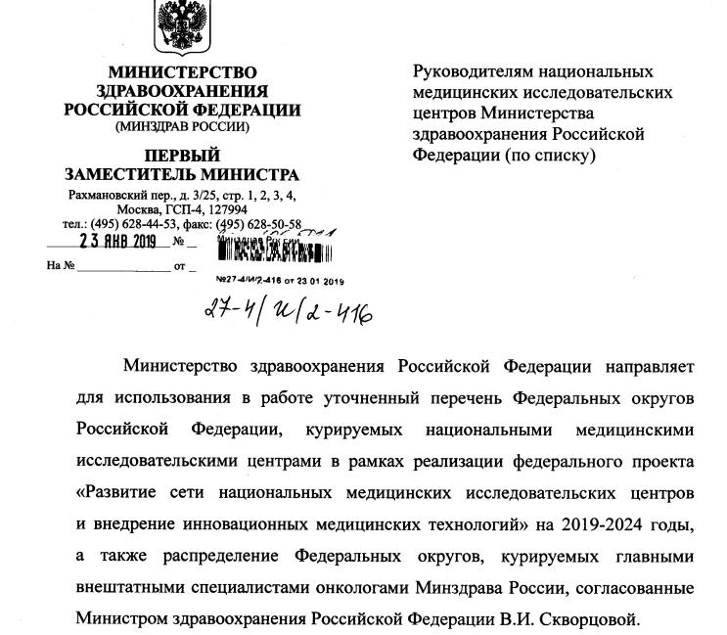
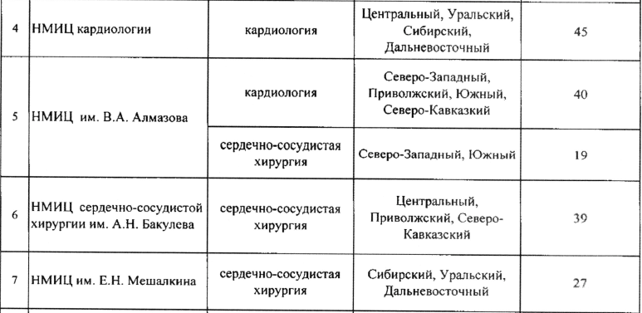

Slide 16
Федеральный проект «Развитие сети НМИЦ и внедрение инновационных медицинских технологий»: целевые показатели
№ п/п | Наименование показателя | Период, год
 |  | 2019 | 2020 | 2021 | 2022 | 2023 | 2024
1. | Число случаев лечения, в ходе которых национальными медицинскими исследовательскими центрами проведены консультации/консилиумы с применением телемедицинских технологий краевых, республиканских, областных, окружных медицинских организаций субъектов Российской Федерации по профилю оказания медицинской помощи (не менее), ед. | 550 | 625 | 700 | 775 | 850 | 850
2. | Доля пациентов, получивших медицинскую помощь в НМИЦ, проживающих на территории других субъектов Российской Федерации (не менее), % | 45 | 50 | 55 | 60 | 65 | 65
3. | Число выездов, осуществленных сотрудниками национальных медицинских исследовательских центров в целях осуществления организационно-методической поддержки краевым, республиканским, областным, окружным медицинским организациям субъектов Российской Федерации по профилю оказания медицинской помощи (не менее), ед. | 630 | 720 | 780 | 810 | 810 | 810
4. | Актуализированы клинические рекомендации и протоколы лечения больных, и обеспечено их использование в целях формирования тарифов на оплату медицинской помощи (количество клинических рекомендаций нарастающим итогом), ед. | 76 | 103 | 128 | 155 | 182 | 209
5. | Объемы оказанной высокотехнологичной медицинской помощи населению, тыс. операций в год | 1100 | 1150 | 1200 | 1250 | 1300 | 1350
6. | Количество патентов на изобретение, полезную модель или промышленный образец, полученных в рамках разработки инновационных методов и средств профилактики, диагностики, лечения и реабилитации, права на которые принадлежат национальным медицинским исследовательским центрам (нарастающим итогом), ед. | 240 | 490 | 760 | 1040 | 1320 | 1600

Slide 17
Население регионов, курируемых НМИЦ им. В.А. Алмазова
69 760 032 жителя
47,5% населения Российской Федерации

Slide 18
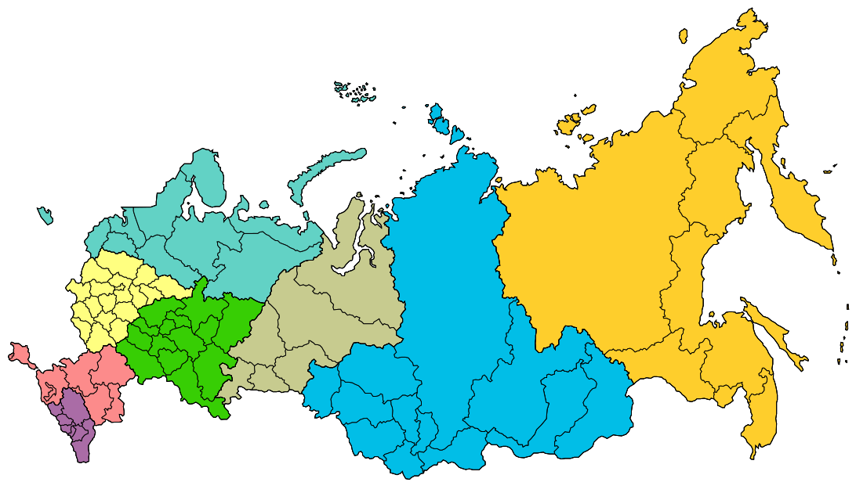
Телемедицинские консультации за 2018 год
Северо-Западный ФО
3061 обращение
Центральный ФО
435 обращений
Дальневосточный ФО
277 обращений
Уральский ФО
265 обращений
Сибирский ФО
141 обращение
Южный ФО
273 обращения
Приволжский ФО
740 обращений
Северо-Кавказский ФО
582 обращения

Slide 19
Основные направления консультирования
1. Кардиология
 Ишемическая болезнь сердца
 Острый коронарный синдром
 Сердечная недостаточность
 Артериальная гипертензия
 Некоронарогенные заболевания сердца
 Аритмология
2. Сердечно-сосудистая хирургия (включая рентген-эндоваскулярные методы диагностики и лечения)
 Ишемическая болезнь сердца
 Врожденные пороки сердца
 Приобретённые пороки сердца
 Аневризма аорты
 Поражения магистральных артерий
 Хирургическая аритмология
3. Другие направления
 Акушерство и гинекология
 Анестезиология-реаниматология новорожденных
 Анестезиология-реаниматология беременных/родов
 Анестезиология-реаниматология сердечно-сосудистая хирургия
 Детская кардиология
 Детская хирургия/ хирургия пороков развития
 Детская сердечно-сосудистая хирургия
 Неонатология
 Онкогематология, в т.ч. детская
 Нейрохирургия
 Детская нейрохирургия
 Ревматология
 Травматология и ортопедия
 Урология (включая робот-ассоциированные хирургические вмешательства)
 Абдоминальная онкология
 Бариатрическая хирургия
 Эндокринология
 Рентгенология и радиология
 Функциональная диагностика

Slide 20
Телемедицинские консультации в курируемых округах по профилям
Увеличение количества консультаций
в 2018 г. по сравнению с 2017 г. по округам
Общее количество консультаций по профилям в 2018 г. по сравнению с 2017 г.
Телемедицинские консультации/консилиумы
Телемедицинские консультации/консилиумы

Slide 21
Количество и результативность телеконсультаций
в 2017 и 2018 гг.
В 2018 году увеличилось количество экстренных консультаций за счет работы
ФГБУ «НМИЦ им. В.А. Алмазова» в рамках НМИЦ
и ввода круглосуточного режима работы отдела телемедицины
Увеличение в 2.4 раза

Slide 22
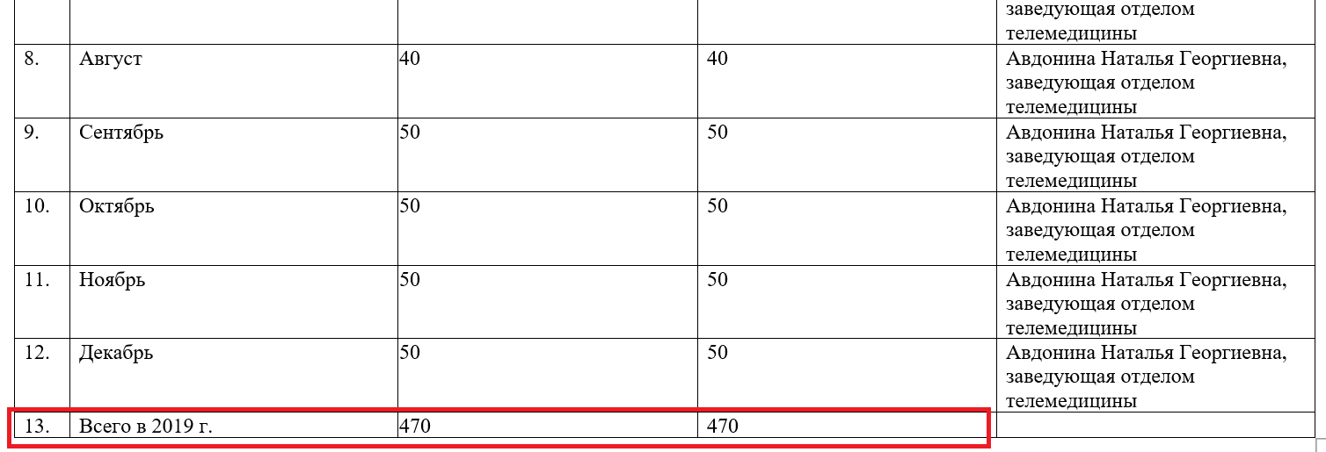
Отчетные формы по дистанционным консультациям/консилиумам
NB! Отчеты предоставляются в МЗ РФ ежемесячно по каждой проведенной консультации, выполненной через Федеральную ТМС с курируемыми регионами

Slide 23
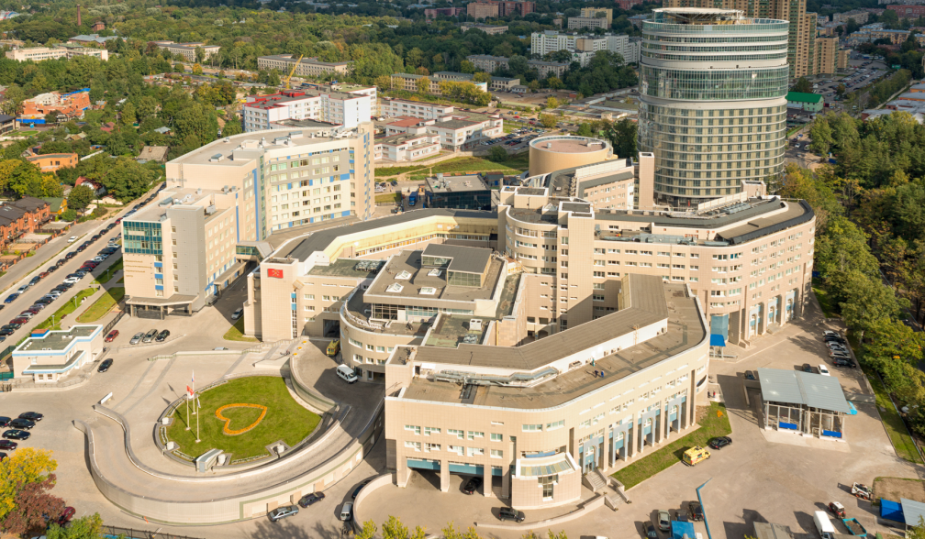
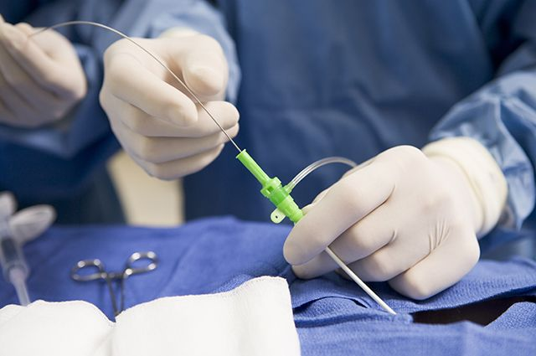
Структура телемедицинского центра НМИЦ им. В.А. Алмазова
Эксперты Центра
по направлениям
Планово
Cito!
Отделение АиР
РЭХ
ТМЦ
24/7/365
Дежурный
сердечно-сосудистый
хирург
5 медицинских регистраторов
1 врач-методист
привлеченные IT-специалисты

Slide 24
Основные средства телемедицинского консультирования
Федеральная ТМС
Минздрава России
ВЦМК «Защита»
Компонент
Телемедицинские консультации
Федеральной медицинской
регистратуры ЕГИСЗ
Телемедицинская система
Санкт-Петербурга

Slide 25
Структура телемедицинской системы России
Федеральный сегмент
24 федеральный центра
Координационно-технический
центр
ЛПУ 3го уровня
ЛПУ 2го и 1го уровня
Региональный сегмент

Slide 26
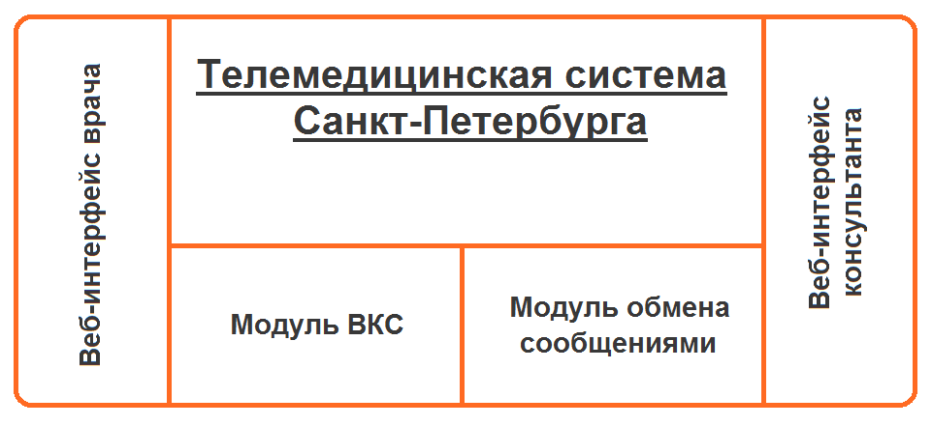
Телемедицинская система Санкт-Петербурга
Заявки на ТМК
Заявки на ТМК
Консультативные
заключения
Консультативные
заключения
Ссылки на медицинские документы,
результаты лабораторных и инструментальных исследований
Электронная медицинская карта петербуржца
Врачи, запрашивающие
консультации
Врачи-консультанты
ГИС РЕГИЗ*
Notes:
* Государственная информационная система «Региональный фрагмент единой государственной системы в сфере здравоохранения»

Slide 27
Телемедицинская система Санкт-Петербурга – система управления рисками
Заявки на ТМК
Заявки на ТМК
Консультативные
заключения
Консультативные
заключения
НМИЦ
им.В.А. Алмазова
Курируемые поликлиники
Ссылки на медицинские документы,
результаты лабораторных и инструментальных исследований
Врачи-консультанты Центра
Врачи, запрашивающие
консультации
Электронная медицинская карта петербуржца
Эксперты по направлениям
Антикоагулянтный центр
Липидологический центр
ГИС РЕГИЗ*
НИО сердечно недостаточности
НИО артериальной гипертензии
Notes:
* Государственная информационная система «Региональный фрагмент единой государственной системы в сфере здравоохранения»

Slide 28
План
Общая архитектура дистанционного взаимодействия в рамках цифрового здравоохранения
Виды дистанционного взаимодействия:
Телеметрические системы (взаимодействие типа «пациент-врач»)
Консультирование при помощи телемедицинских технологий (взаимодействие типа «врач-врач»)
Дистанционное образовательные программы
Перспективы

Slide 29
Научно-практические образовательные мероприятия с применением телемедицинских технологий
Экспертиза качества медицинской помощи
4
3
Оценка применения полученных знаний при оказании
медицинской помощи
Заключение по выявленным проблемам
(«пробелы» в компетенциях)
Проведение научно-практических мероприятий с применением телемедицинских технологий
Разработка и утверждение плана научно-практических мероприятий в режиме телеконференции по решению выявленных проблем

Slide 30
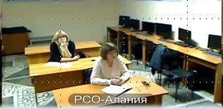
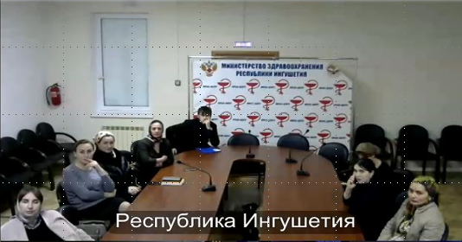
Октябрь-декабрь 2018 г.: 46 научно-практических образовательных мероприятий с применением телемедицинских технологий
483 подключения
26 регионов СЗФО, СКФО, ЮФО
23 лекции
23 клинических разбора

Slide 31
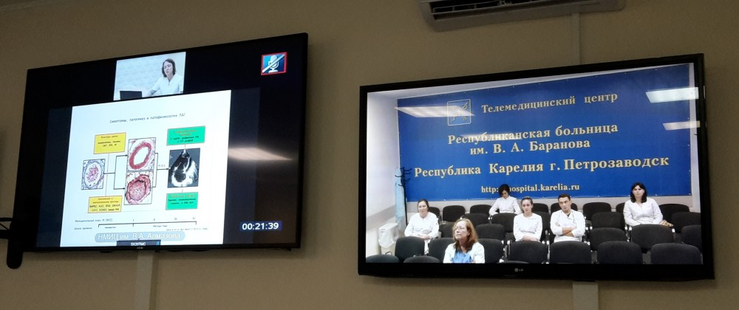
http://www.hospital.karelia.ru/novosti/obrazovatel-noe-meroprijatie-fgbu-nmic-im-v-a-almazova/

Slide 32
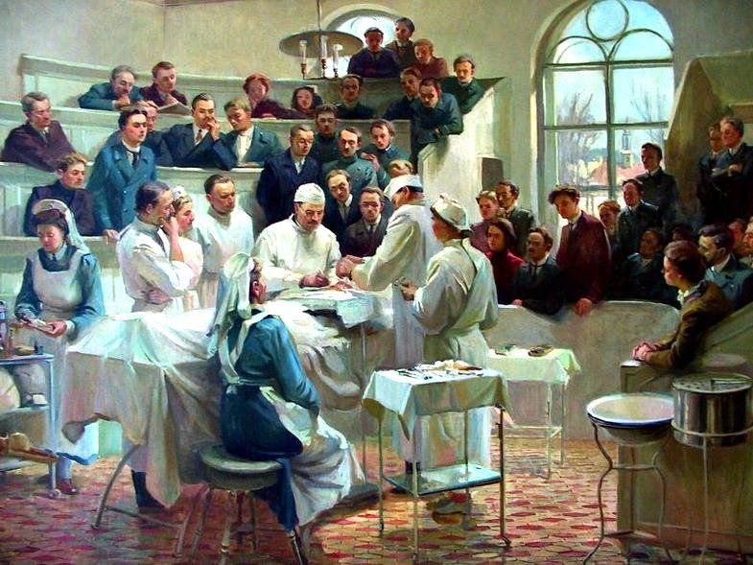
Подготовка кадров: План на 2019 год
15 интерактивных образовательных модулей
95 научно-практических мероприятий по профилю «кардиология»
31 - по профилю «сердечно-сосудистая хирургия»
Новый формат научно-практических образовательных мероприятий с применением телемедицинских технологий
Виртуальные обходы в ПСО и РСЦ
Показательные операции
Трансляция конференций из Центра Алмазова
Notes:
Разбор клинических случаев
Виртуальные обходы
Показательные операции
Трансляция конференций, проводимых Центром Алмазова

Slide 33
План
Общая архитектура дистанционного взаимодействия в рамках цифрового здравоохранения
Виды дистанционного взаимодействия:
Телеметрические системы (взаимодействие типа «пациент-врач»)
Консультирование при помощи телемедицинских технологий (взаимодействие типа «врач-врач»)
Дистанционное образовательные программы
Перспективы

Slide 34
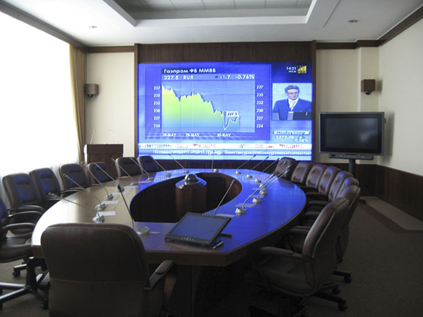
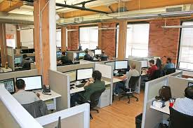
Создание ситуационного центра НМИЦ им. В.А. Алмазова

Slide 35
Основные функции ситуационного центра в рамках работы НМИЦ
Совещательная и образовательная деятельность
Оперативное взаимодействие
Аналитическая деятельность
Визуализация статистических и аналитических данных по регионам
Текущая деятельность телемедицинского центра (обеспечение консультирования)
Взаимодействия с сервисами контроля госпитализации в Центр
Контроль результатов дистанционной консультативной поддержки в регионах
Проведение отчетных заседаний, в том числе с участием регионов при поддержке ВЦМК «Защита»
Проведение совещаний стратегического планирования, в том числе при поддержке ВЦМК «Защита»
Проведение консилиумов при помощи телемедицинских технологий
Проведение образовательных мероприятий и клинических разборов при поддержке ВЦМК «Защита»

Slide 36
Пилотные проекты в регионах
Проект по совершенствованию помощи больным ХСН
Проект «Центры управления рисками»
Проект по дистанционному мониторированию пациентов высокого сердечно-сосудистого риска
Проект «Идеальный региональный сосудистый центр»
Проект «Лекарственная безопасность при сердечно-сосудистых заболеваниях»

Slide 37
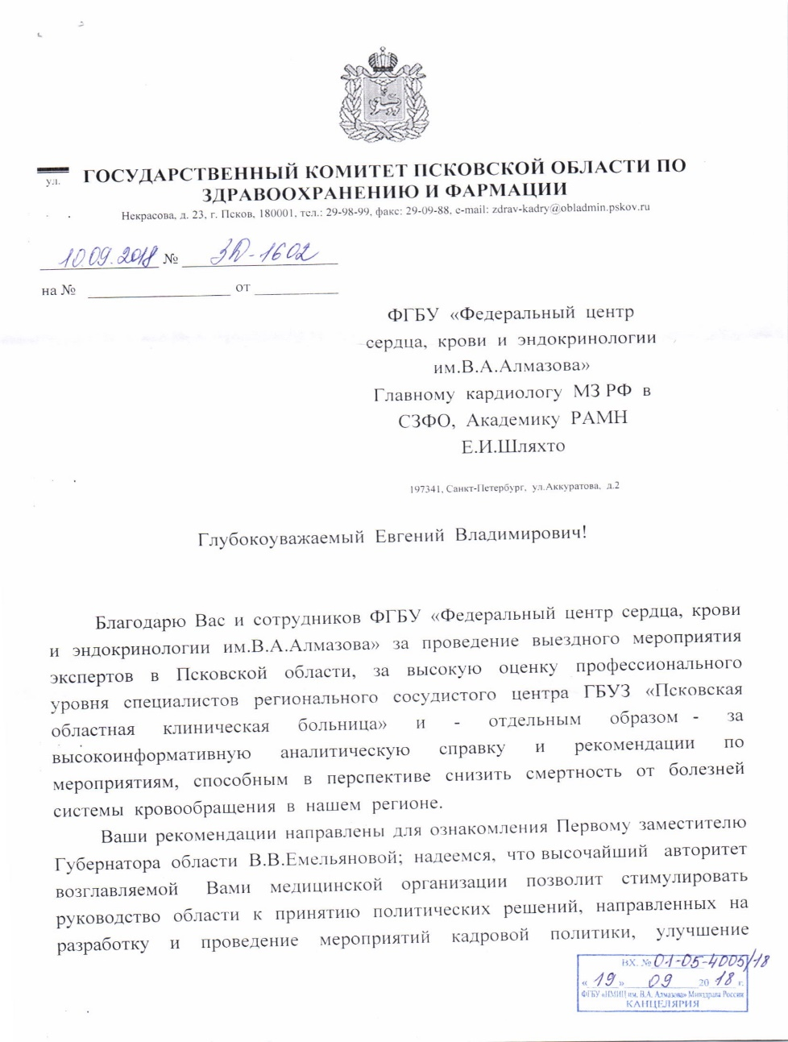
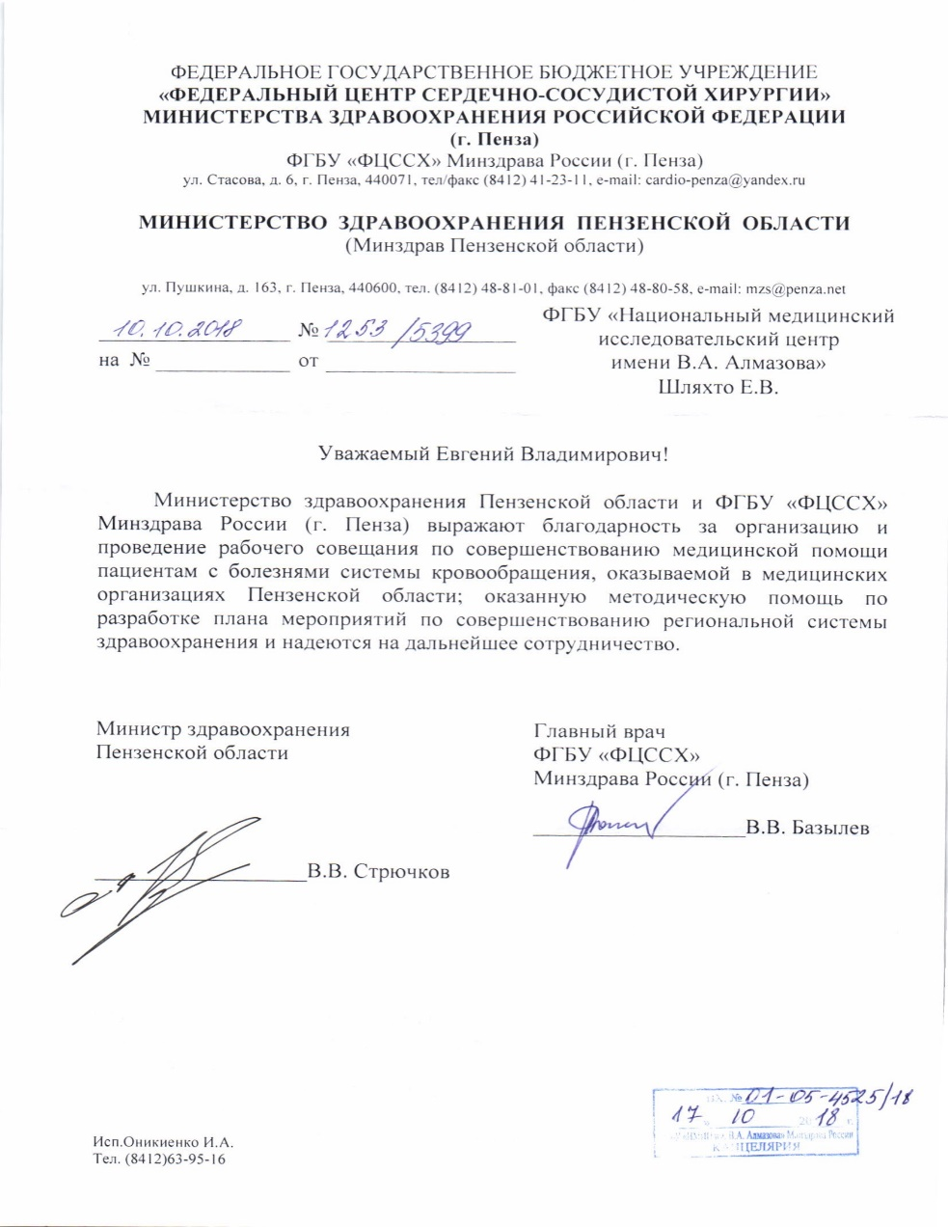
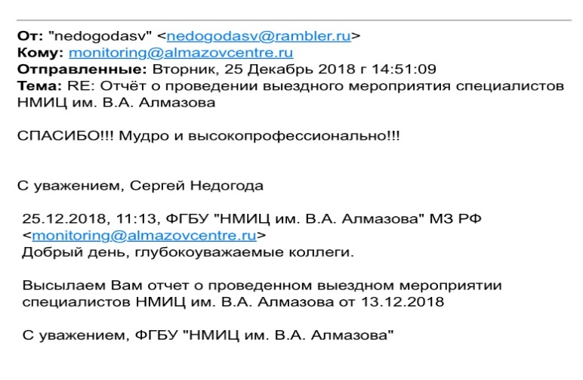
Благодарственные письма за деятельность в рамках выполнения функций НМИЦ

Slide 38
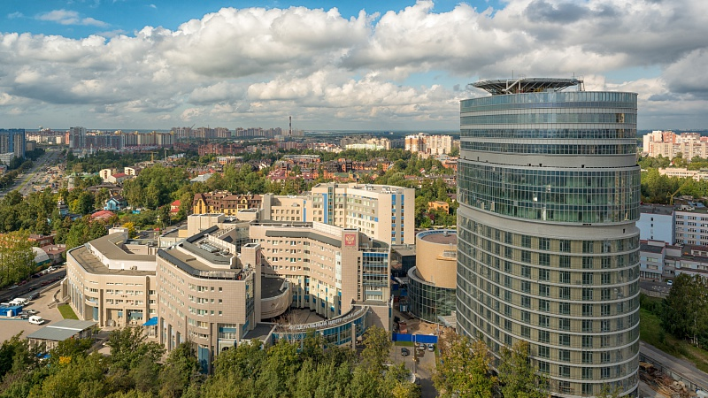
ФГБУ «НМИЦ им. В.А. Алмазова» Минздрава России

